Slide 1

Master Thesis
Evaluation of Image-Based Approaches
Extracting a Mandrel’s Borders Using Machine Vision
Benedikt Haas
cand. el. Dinggen Dai

Slide 2
Structure
1 Motivation and Objective
2 Concept
3 Methods
4 Result and Evaluation
5 Conclusion and Outlook

Slide 3
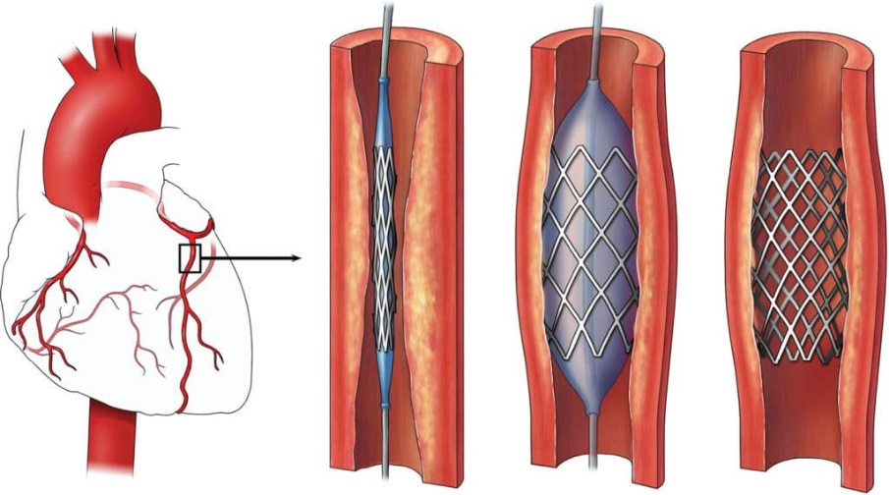
1 Motivation and Objective
Cardiovascular diseases caused 338,000 deaths [1]
22.3% due to narrowing of heart disease vessels
Treatable by stent implementation [2]
Stent quality control in manufacturing is essential
manual inspection VS. automatic inspection
Stent implementation process [2]

Slide 4
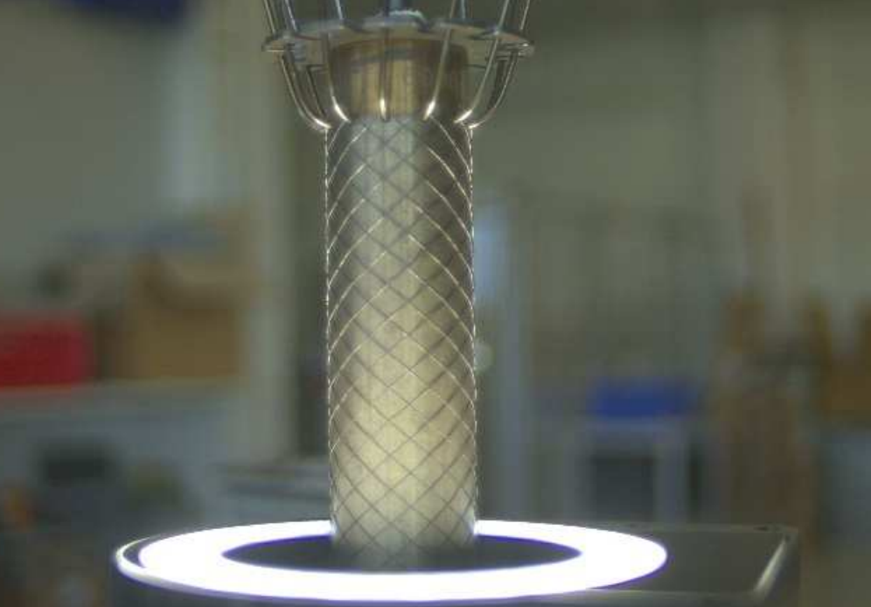
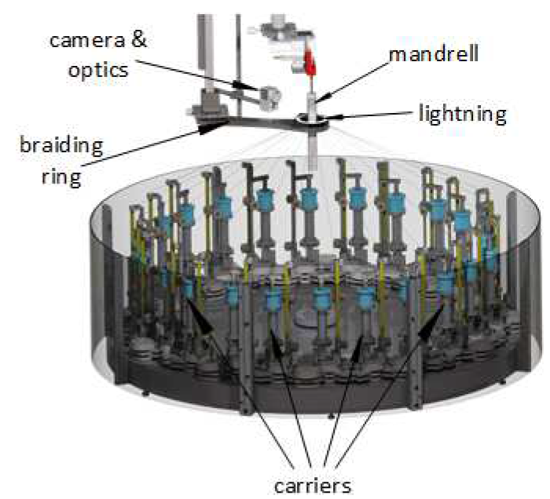
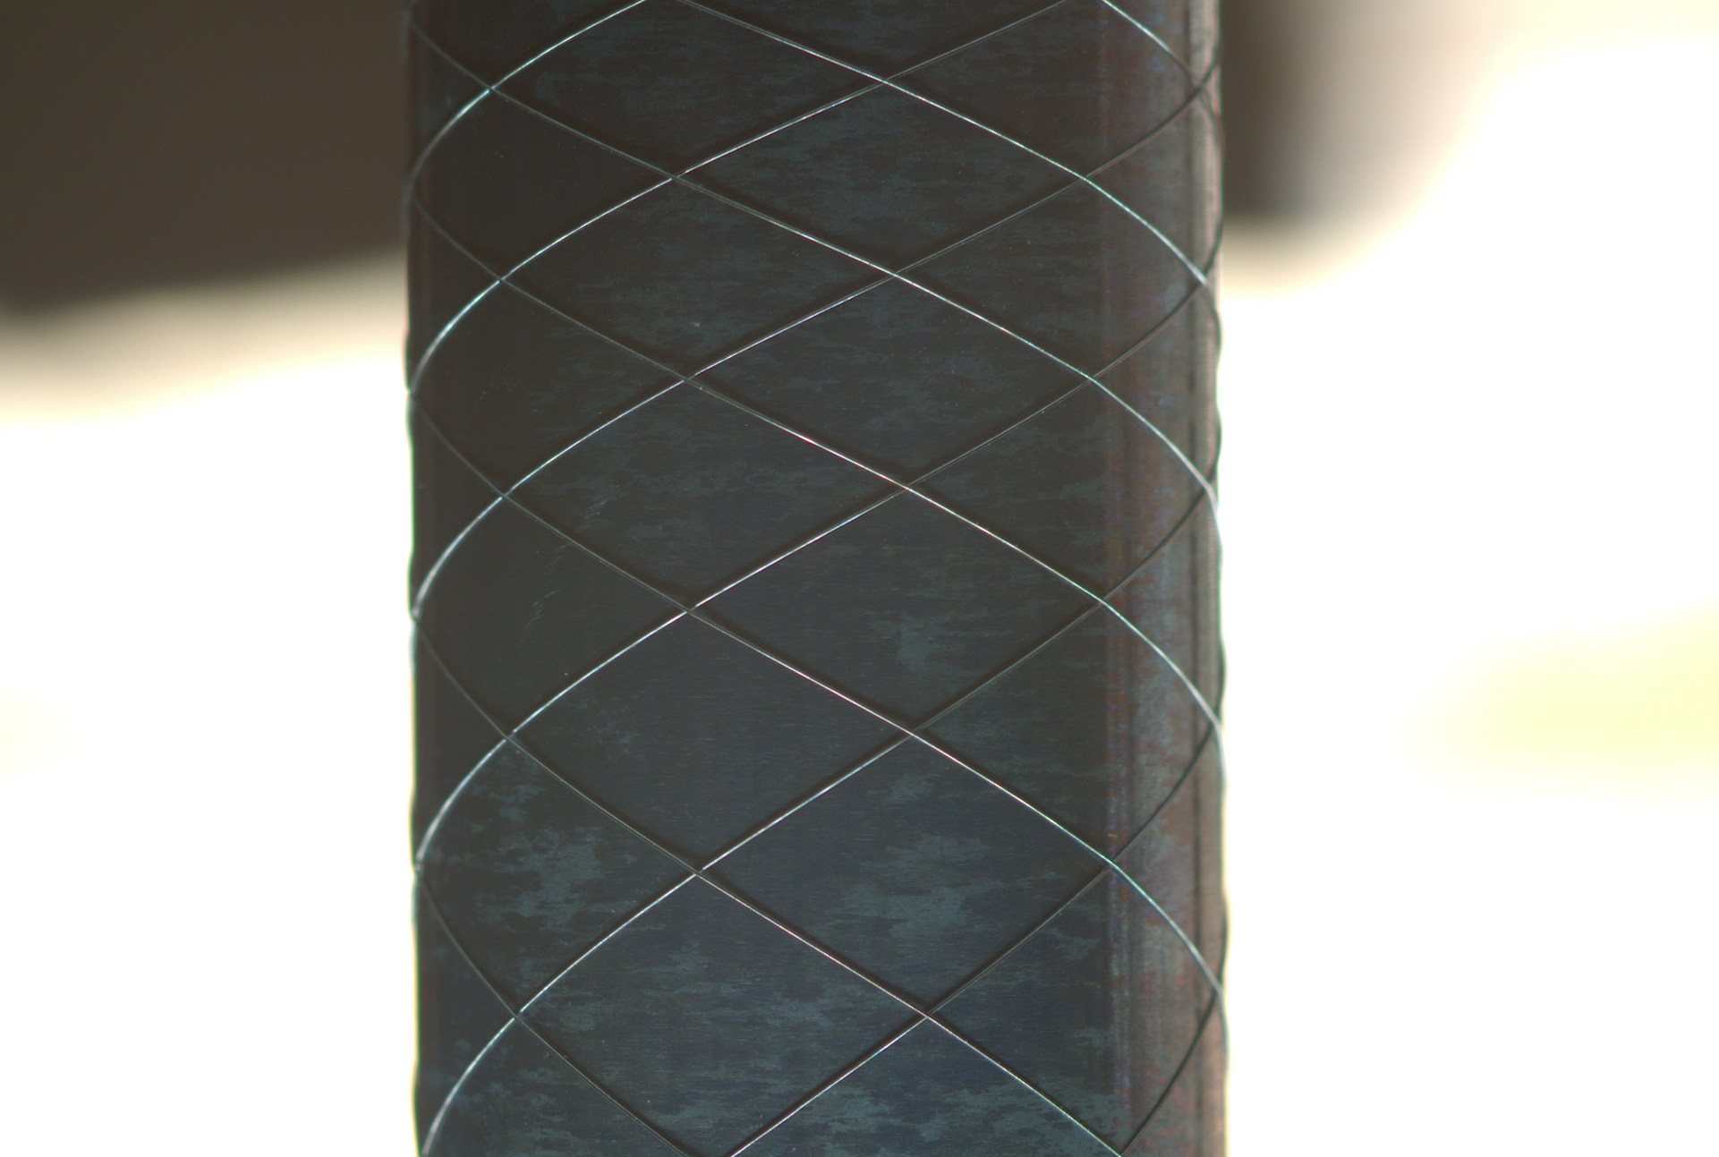
Motivation: Stent4Tomorrow
visual inspection related parts
of the system [3]
manufacturing system [3]
focus on the stent

Slide 5
Objective: Borders extraction
Issue 1: the pitch size
how to “enlarge”?
Issue 2: the background useless
how to remove?
Solution: borders extraction!
Extra: the diameter of the mandrel already known (in mm)
calculate the distance of the borders
build mapping relations between image (in pixel) and human perception (in mm)

Slide 6
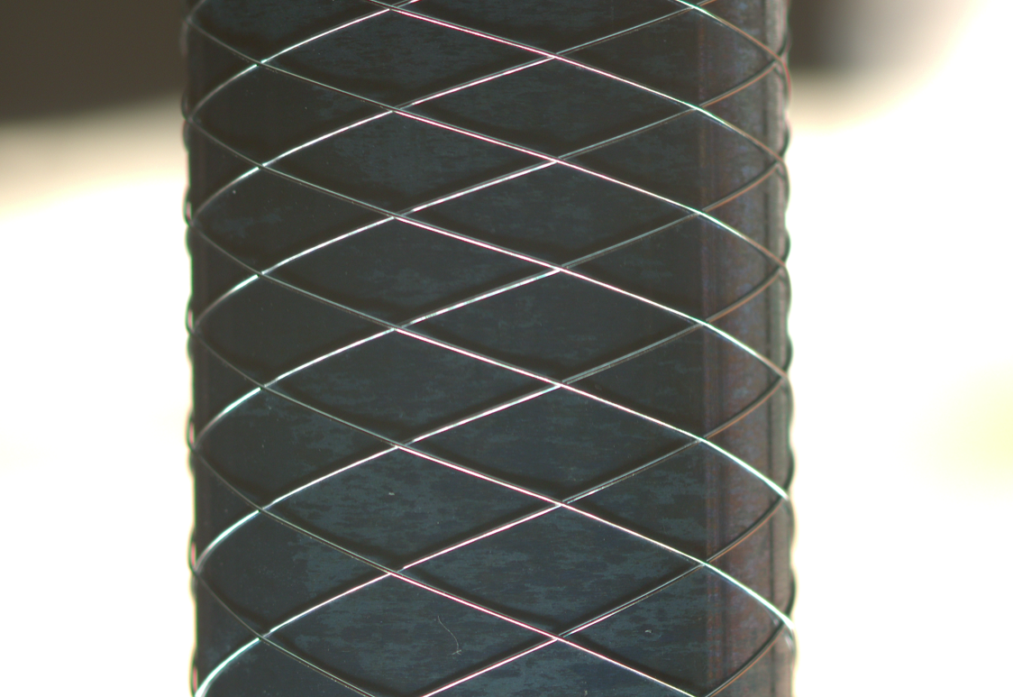
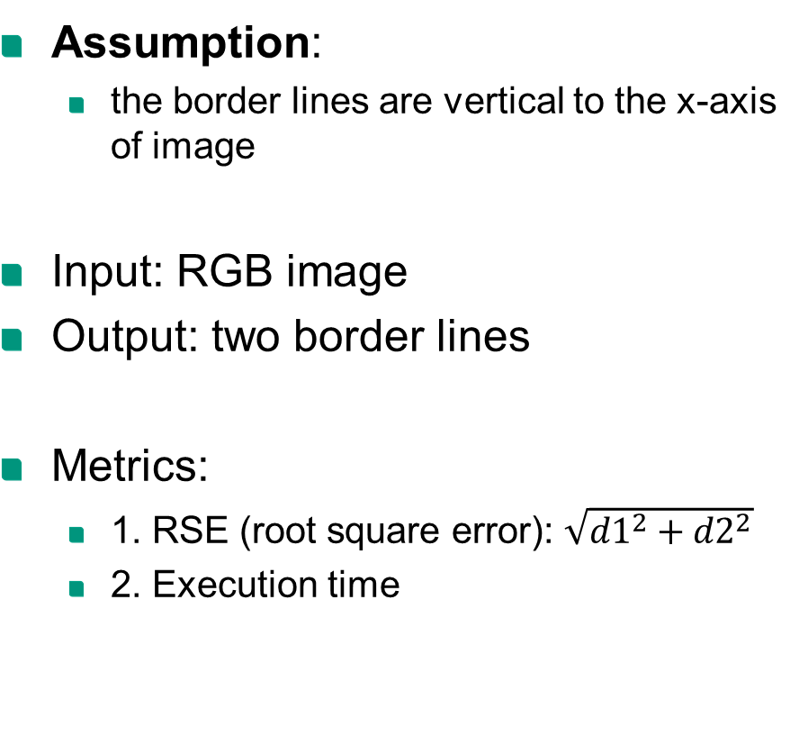
2 Concept
x
Assumption:
the border lines are vertical to the x-axis of image
Input: RGB image
Output: two border lines
Metrics:
1. RSE (root square error): $\sqrt{{d1}^{2}+{d2}^{2}}$
2. Execution time
y
d1
d2

Slide 7
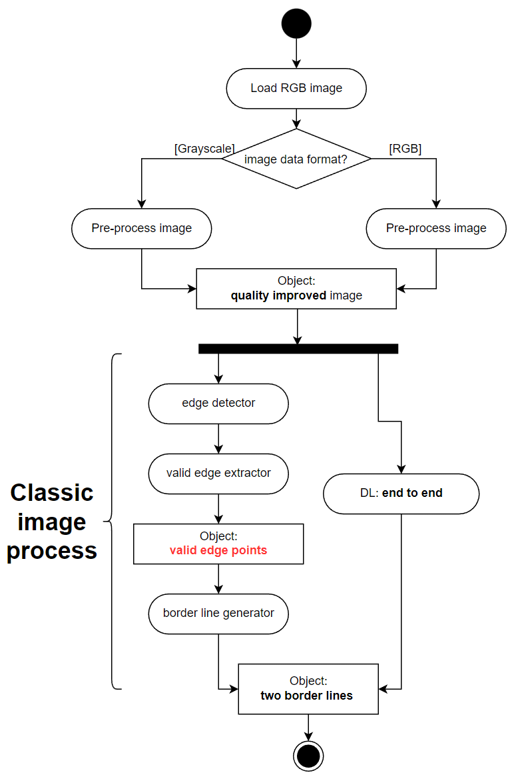
Concept: diagram

Slide 8
3 Methods: Dataset
Original Image (RGB):
size: 2064*3088*3 ( > 5 MB )
The labels:
two border lines vertical to the x-axis
format: [x_left_border, x_right_border]
Dataset splitting:
 | Training | Validation | Test
Total | 5529 | 1224 | 1694
Usable¹ | 4881 | 1085 | 1508

Slide 9
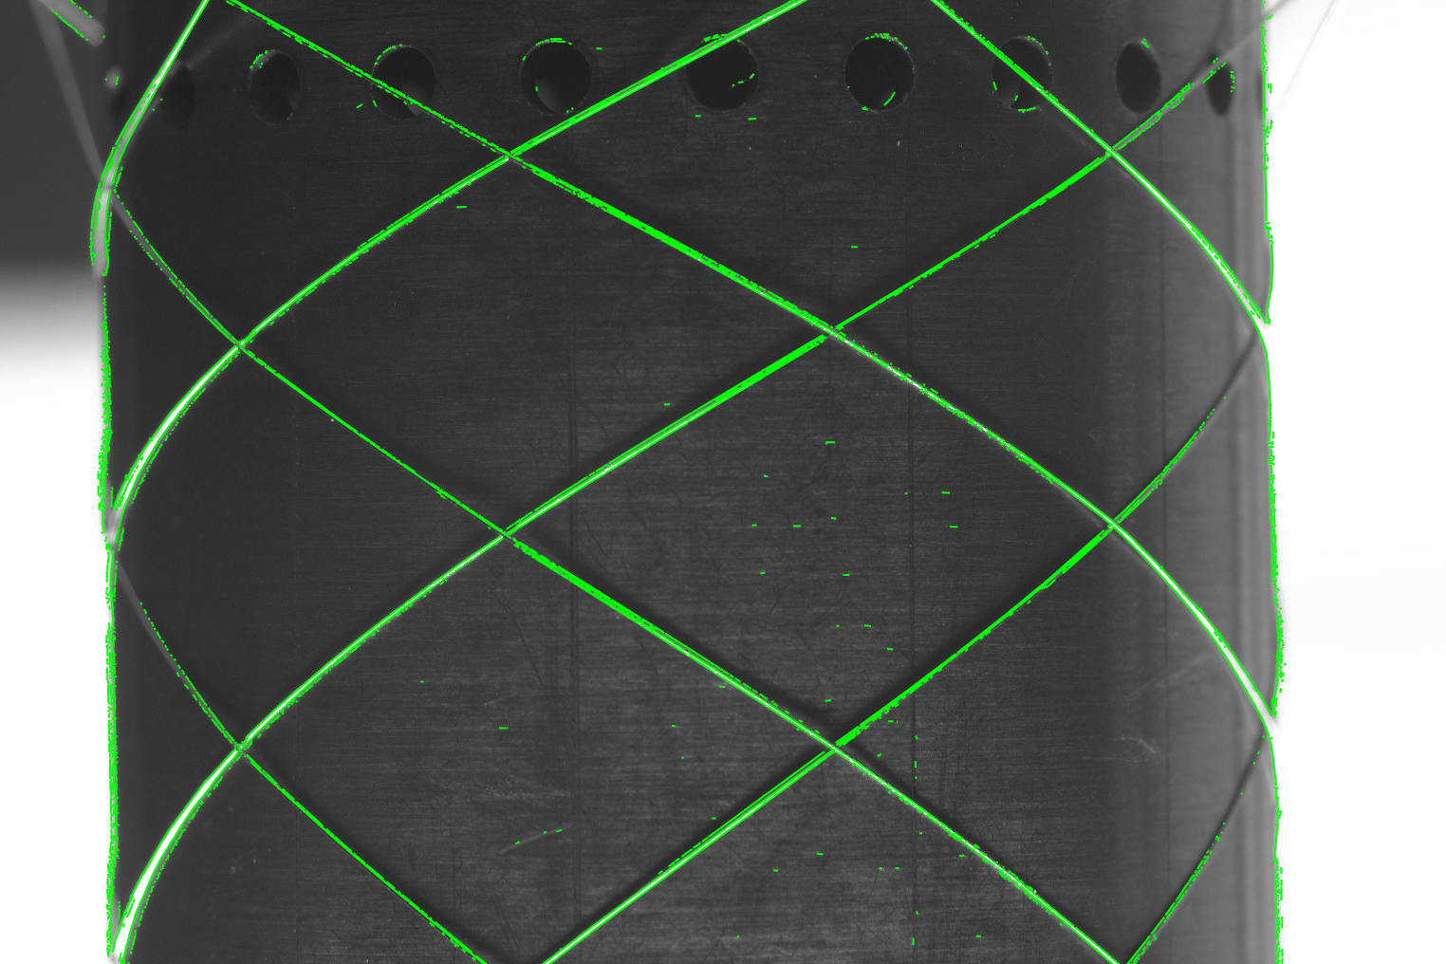
Method: classic image process
Step 1. edge detector
Bottom-up approachs:
LSD (2010): still typical even now
EDLines (2011): 10 times faster than LSD
CannyPF (2015): parameter free
Top-down approachs: based on hough transformation
MCMLSD (CVPR 2017)
Step 2. valid edge extractor
filter: moving window
Step 3. border line generator
least square method

Slide 12
Appendix - Reference
[1]

Slide 13
Masterfolie (über: Ansicht – Master – Folienmaster)
Die Masterfolie wird genutzt, um grundlegende Elemente der Präsentation festzulegen und ggf. zu ändern.
Folgende Elemente können Sie in der Normalansicht individuell eintragen:
Inhaltsbereich:
Präsentationsüberschrift
Unterüberschrift
Fakultätsbezeichnung
Bildaustausch (graue Lasche am rechten Folienrand – zum leichteren Austausch)
Fußzeile (über: Ansicht – Kopf- und Fußzeile)

Slide 14
Folientitel: Arial 24pt fett 2-zeilig: Arial 20pt fett
Fließtext: Arial 24pt regular
Fußzeile: Arial 9pt regular
Seitenzahl: Arial 9pt fett
Aufzählungspunkte, falls nicht auf Folie vorhanden:
Format – Nummerierung- und Aufzählungszeichen – Bild – Importieren
Die Datei „kit-point.png“ auswählen
Größe: „70% vom Text“
Farben:
Sind bereits voreingestellt. Sie erhalten automatisch die KIT-Farbpalette

Slide 15
Generelle Hinweise
Das Foliendesign sollte nicht geändert werden
Wenn Sie aus einem anderen Office-Programm Texte kopieren, wird Powerpoint die Formatierungen beibehalten. Hier müssen Sie die Texte evtl. neu formatieren.
Grundlegende Elemente wie diese im grauen KIT-Rahmen, das KIT-Logo oder die Platzhalter sollten in der Position nicht verändert oder gelöscht werden.

Slide 16
Tipps zur Verwendung von Powerpoint
Seitenaufbau
Text und Grafiken: Diese Elemente sollten gezielt und zurückhaltend eingesetzt werden. Empfohlen werden zehn Worte pro Zeile und fünf Zeilen pro Folie.
Zahlen und Daten Effektive PowerPoint-Präsentationen enthalten wenig Zahlen: ausführliche Daten können Sie nach der Präsentation auf Handouts verteilen.

